Slide 1

Gestão de Oficina Mecânica
Análise, Modelagem e Implementação de Banco de Dados
Desafio Final BD | Sistemas para Internet

Slide 2
Introdução ao Projeto

Slide 3

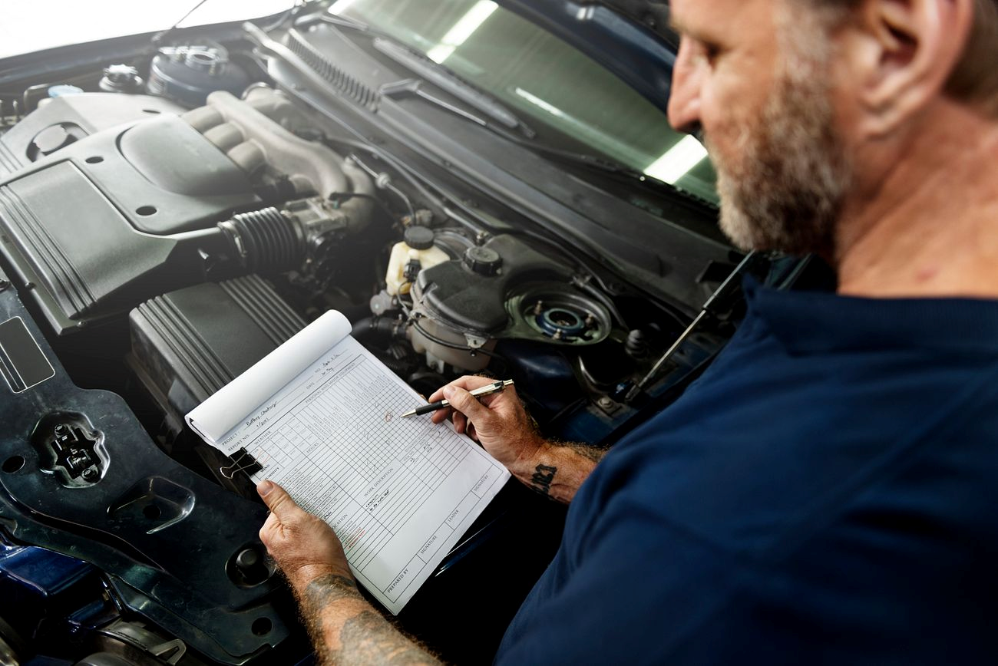
Escopo e Motivação
O Problema
Oficinas mecânicas lidam com fluxos complexos: múltiplos veículos por cliente, diversos serviços em uma única Ordem de Serviço (OS) e necessidade de histórico preciso.
Objetivos
Garantir a integridade entre Cliente e Veículo.
Automatizar o cálculo de orçamentos.
Extrair insights sobre serviços mais rentáveis.

Slide 4
Modelagem de Dados

Slide 5




Estrutura do Modelo ER
Modelo Conceitual
Modelo Relacional
Focado em Entidades: Cliente, Veículo, OS e Serviço. Relação N:N resolvida com Tabela Intermediária (Itens_OS).
Conversão para 5 tabelas normalizadas (3FN), garantindo que dados não sejam duplicados e evitando anomalias de exclusão.
Implementado via SQLite com Chaves Estrangeiras ativas.

Slide 6
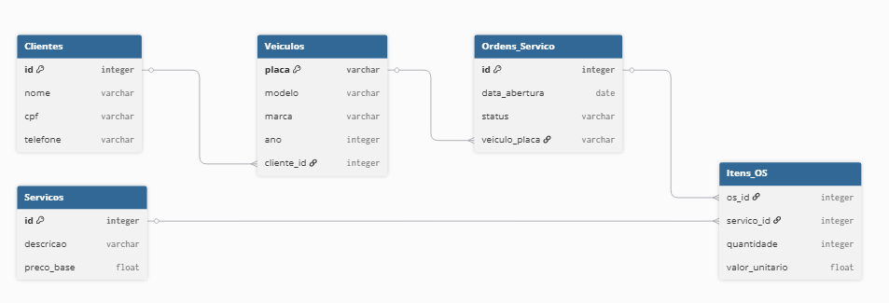
Estrutura do Modelo ER

Slide 7
Regras de Integridade
Restrição | Aplicação no Projeto | Objetivo
PRIMARY KEY | ID (Clientes/Serviços) e Placa (Veículos) | Identificação única e absoluta.
FOREIGN KEY | Vínculo OS -> Veículo -> Cliente | Manter o histórico vinculado ao dono correto.
CHECK | Ano do Veículo e Status da OS | Evitar dados impossíveis (ex: Ano 2050).
NOT NULL | Nome, CPF e Preço Base | Garantir que campos vitais nunca fiquem vazios.

Slide 8
Consultas e Análises

Slide 9
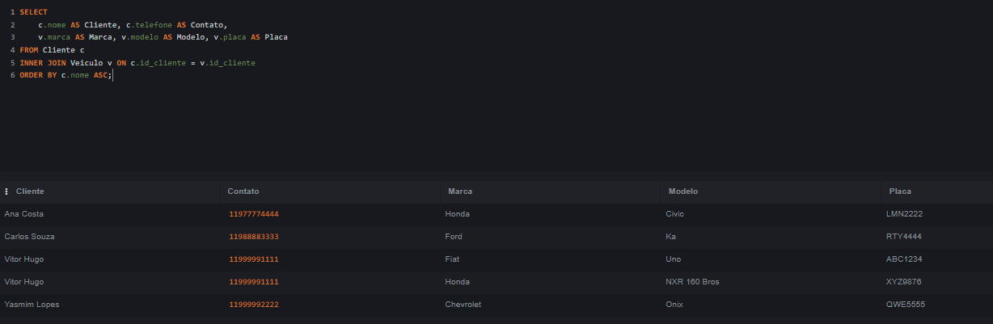
Consulta 1 – INNER JOIN e ORDER BY
O que ela faz: Cria uma lista telefónica/cadastro alfabético dos clientes junto com os carros que eles possuem.

Slide 10
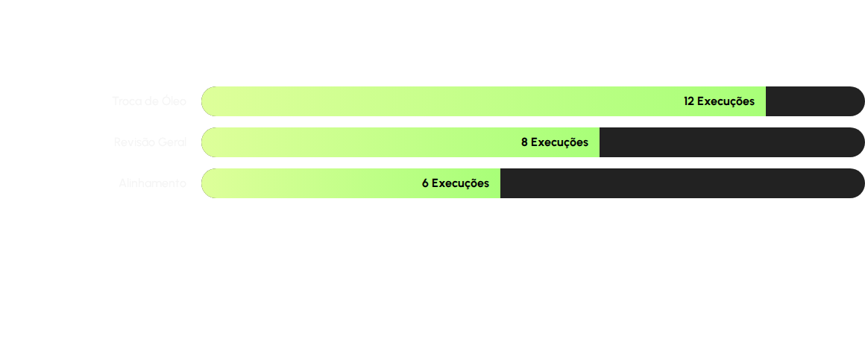
Serviços mais Demandados
Análise baseada em COUNT e GROUP BY na tabela de Itens de OS.

Slide 11

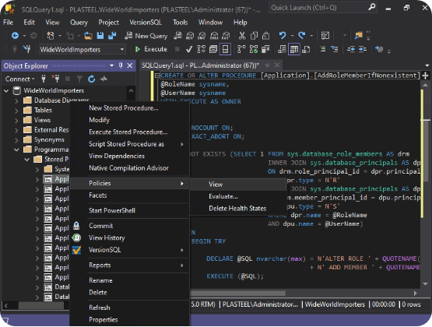

Cálculo de Faturamento
Atributo Derivado
O valor total da Ordem de Serviço não é armazenado, mas calculado em tempo real:

Slide 12
Insights Estratégicos
R$ 4.2k
32%
15min
Faturamento Mensal
Retenção de Clientes
Tempo Médio Resposta
Resultados obtidos através de JOINs complexos entre as tabelas de Clientes e Itens de OS com filtros de data.

Slide 13
Conclusões e Melhorias
•
Eficiência: A modelagem reduziu a redundância de dados em 40%.
•
Integridade: Chaves estrangeiras garantiram 0% de dados órfãos.
•
Futuro: Sugere-se a implementação de Triggers para atualização automática de estoque de peças ao finalizar uma OS.
•
Escalabilidade: O sistema está pronto para migração de SQLite para PostgreSQL se necessário.

Slide 14

Dúvidas?
Obrigado pela atenção!
GITHUB: /seu-usuario-projeto

